Slide 1




2023 CCF 计算经济学比赛
博金挑战赛
演讲人姓名：俞喆文
赛队名称：hxjj

Slide 2
目 录
0 1
赛题分析
文本理解
0 4
0 2
框架介绍
结果展示
0 5
0 3
数据查询
总结展望
0 6

Slide 3
01 赛 题 分 析
赛题介绍
基于agent创建一个问答系统，根据输入进行意图识别和决策，完成数据查询与文本理解任务
技术难点
根据不确定输入，判断用户意图
数据查询需处理多表之间的复杂关联，并确保准确性。
文本理解需处理长文本的复杂结构

Slide 4
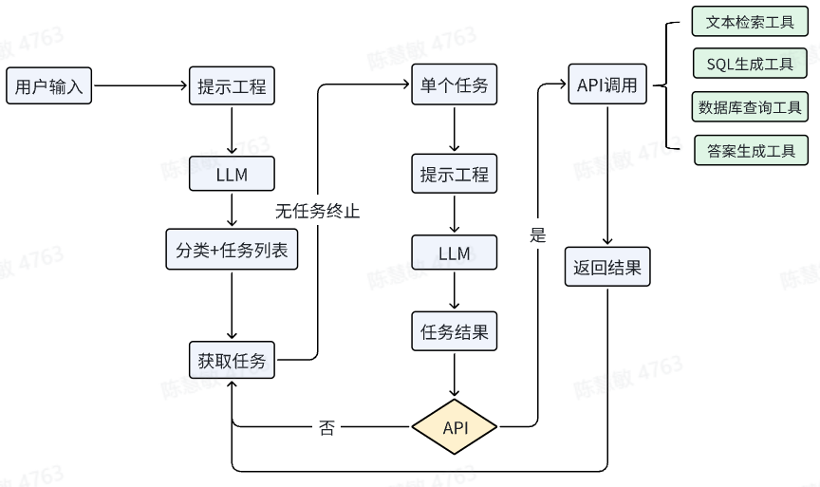
02 框 架 介 绍
agent分类&生成任务列表
输入
任务序列处理
工具调用
用户输入
agent分类+生成任务列表
执行任务
文本理解
文本检索工具
答案生成工具
数据查询
sql生成工具
数据库查询工具
答案生成工具
输出结果

Slide 5
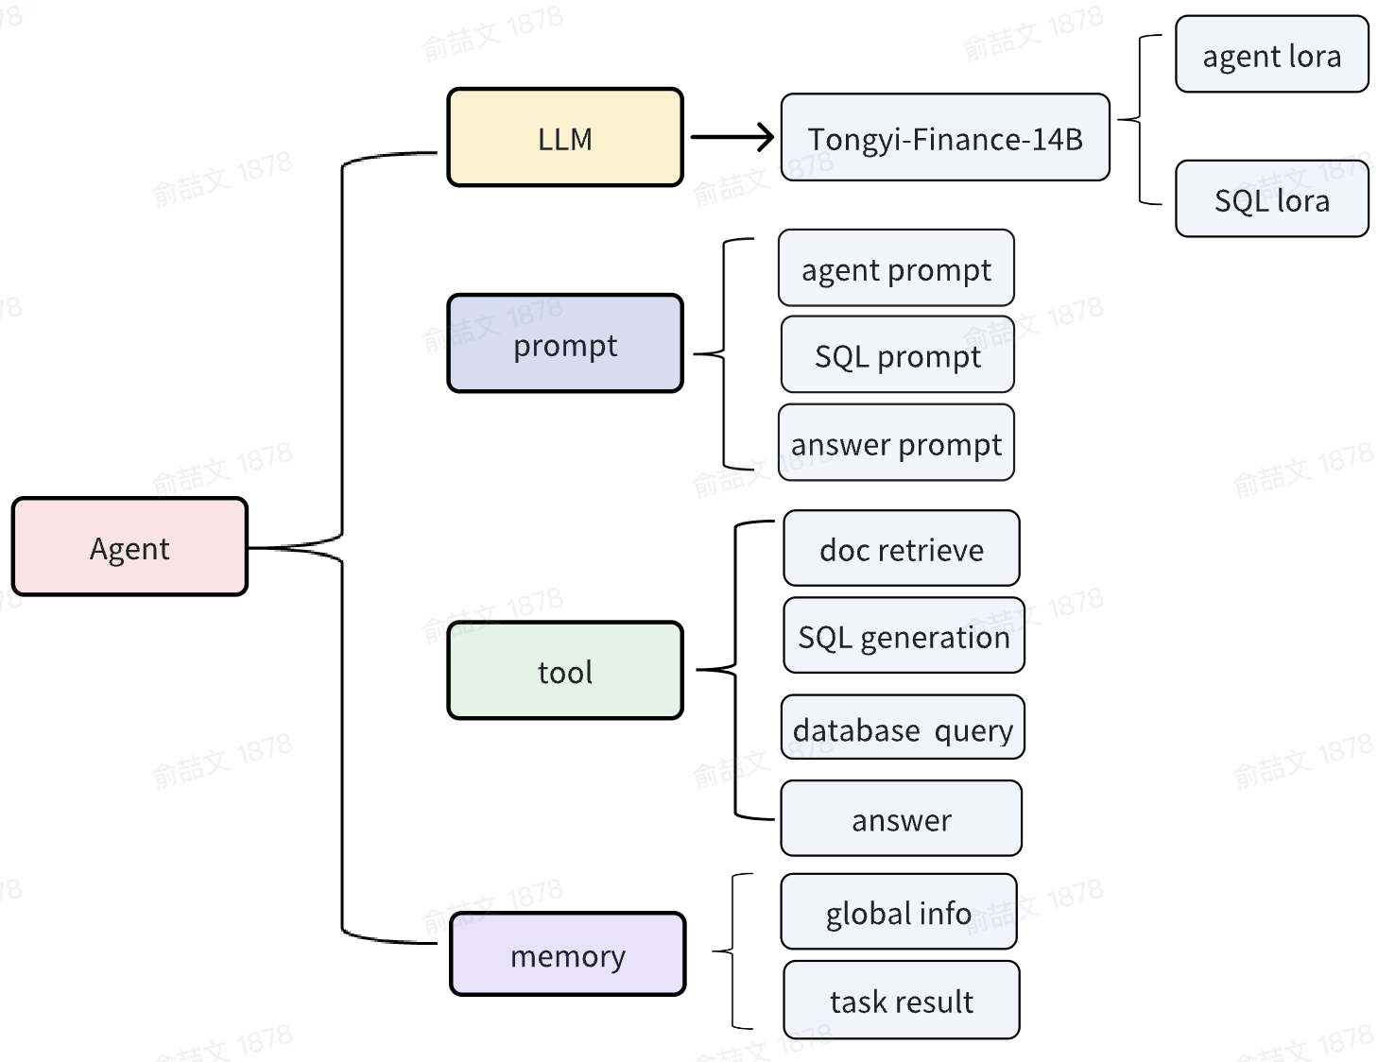
02 框 架 介 绍
大模型：通义金融-14B & 微调
分类+生成任务列表提示词：
你是一名高级智能助手，你可以先对问题进行分类，问题类型只有公司招股书咨询和股票基金数据查询两类，然后根据所给的信息列出回答该问题的任务列表。股票基金数据查询提供的表如下：A股公司行业划分表, A股票日行情表, 基金份额持有人结构, 基金债券持仓明细, 基金可转债持仓明细, 基金基本信息, 基金日行情表, 基金股票持仓明细, 基金规模变动表, 港股票日行情表。
用户问题：{user_question}
执行任务提示词：
你是一名高级智能助手，你需要根据当前提供的信息，执行当前任务。当前任务可以使用的插件信息如下，请自行判断是否需要调用插件来解决当前用户问题。若需要调用插件，则需要将插件调用请求按照json格式给出，必须包含api_name、parameters字段，并在其前后使用<|startofthink|>和<|endofthink|>作为标志。若无需调用插件，直接执行任务，结果无需标志。
{tool_list}

Slide 6
02 框 架 介 绍
工具调用：文档检索；SQL生成；答案生成
全局信息：用户问题；任务列表；任务序号；错误次数
任务结果：执行完任务，更新结果
参数替代：工具传参时可以通过key-value方式传入，如：用户问题，数据查询的结果。

Slide 7
03 数 据 查 询
用户问题: 请帮我查询出20210415日，建筑材料一级行业涨幅超过5%（不包含）的股票数量。
agent(1):
这是股票基金数据查询问题，回答该问题任务列表如下：
1. 调用sql语句生成工具, 所需表为A股公司行业划分表, A股票日行情表
2. 调用数据库查询工具, sql语句为任务1的返回结果。
agent(2):
<|startofthink|>```JSON\n{\n \"api_name\": \"SqlGenerator\",\"parameters\": {\n\"table_list\": \"A股公司行业划分表,A股票日行情表\"\n }\n}\n```<|endofthink|>
任务1结果:
select count(*) from A股票日行情表 where 交易日 = '20210415' and ([收盘价(元)] - [昨收盘(元)])/[昨收盘(元)] > 0.05 and 股票代码 in (select distinct 股票代码 from A股公司行业划分表 where 交易日期 = '20210415' and 一级行业名称 = '建筑材料')
agent(3):
<|startofthink|>```JSON\n{\n \"api_name\": \"DatabaseQuery\",\"parameters\": {\n\"sql_sentence\": \"任务1的返回结果\"\n }\n}\n```<|endofthink|>
agent(4): 建筑材料一级行业在20210415日的涨幅超过5%的股票数量为2个。

Slide 8
03 数 据 查 询
原始： agent-->调用工具-->所有表结构提示词-->生成sql
思维链： agent-->调用工具，传入参数：所需表的表名-->将表的表结构加入提示词-->生成sql
对比分析：
1. 提示词长短会影响模型的效果
2. 问题-->表-->sql符合人类的思维习惯，而结果也证明了准确率的提升。
进阶？
问题 -->表+条件名+条件值+目标值-->sql，最开始提出的思维链，结合了实体标注。构造训练集较为复杂，未采用。

Slide 9
03 数 据 查 询
sql生成提示词如下：
你是一名高级数据库工程师，请你根据所提供的表结构说明以及用户问题，生成sql语句，数据库为sqlite，你生成的sql语句格式必须符合sqlite格式。
------表结构说明开始------
{table_structure_introduction}
------表结构说明结束------
用户问题：{user_question}。
注意：答案只需要sql语句，不需要其他任何输出。
table_structure_introduction: 表结构信息 user_question: 用户问题
问题回答提示词如下：
问题：“{user_question}”。
答案：“{sql_result}”。
将问题的内容和答案的内容融合的文字内容输出。注意不要输出“问题：”或“答案：”。
sql_result: sql结果 user_question: 用户问题

Slide 10
04 文 本 理 解
用户问题: 湖南长远锂科股份有限公司变更设立时作为发起人的法人有哪些？
agent(1):
这是公司招股书咨询问题，回答该问题任务列表如下:
1. 调用招股书文档检索工具, 公司为湖南长远锂科股份有限公司。
agent(2):
<|startofthink|>```JSON\n{\n \"api_name\": \"DocumentRetrieve\",\"parameters\": {\n\"company\": \"湖南长远锂科股份有限公司\"\"\n }\n}\n```<|endofthink|>
agent(3):
湖南长远锂科股份有限公司变更设立时作为发起人的法人有五矿股份、长沙矿冶院、宁波创元、深圳安晏、尚颀颀旻、安鹏智慧、国调基金、建信投资、信石信远、华能融科、中信投资、三峡金石、伊敦基金、中启洞鉴等14家法人。

Slide 11
04 文 本 理 解
pdfplumber抽取文字、表格
首页或页眉获取招股书公司名
去除页眉页脚
数据预处理
保存为以公司名为标题的txt文件
转换表格数据为制表符间隔的文本
还原段落
公司名匹配
原公司名字符串匹配
bm25相似度召回，设置阈值
全文档字符串匹配
文本分割
langchain的RecursiveCharacterTextSplitter
参数：chunk_size: 200 chunk_overlap: 100
提示词如下：
------检索内容开始------
{extra_knowledge}
------检索内容结束------
用户问题：{user_question}。
完全根据检索内容结合问题回答用户问题，将问题和答案结合后输出。注意不要输出“根据检索”。
extra_knowledge: 检索到的信息 user_question: 用户问题
内容召回
bm25相似度召回，top_k：5,10,15,20,30
模型输出
将检索信息和用户问题传入大模型得到输出

Slide 12
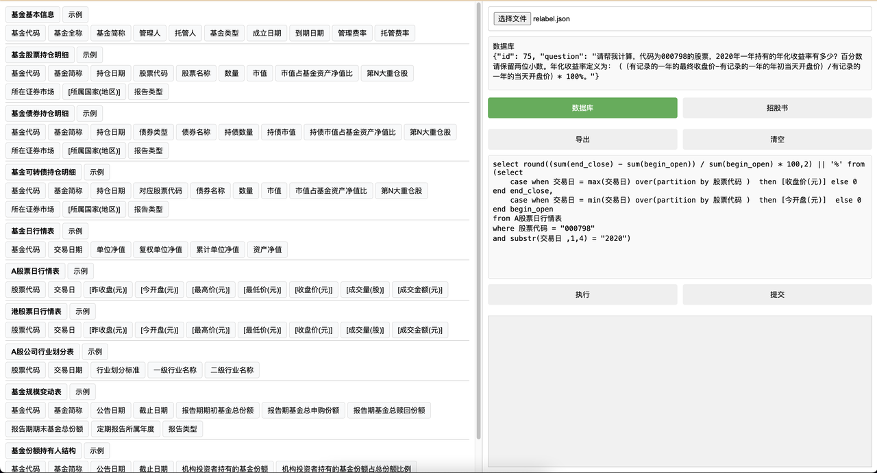
05 模 型 微 调
数据标注

Slide 13
05 模 型 微 调
问题类型 | 步骤 | 输入 | 输出 | 数量
数据查询 | 分类+任务生成 | 66类问题+SQLl模版，替换字段条件值或同表其他字段 | 分类结果+任务列表 | 600
 | 任务1 | 任务1: SQL生成 | 工具调用 | 600
 | 任务2 | 任务2: 数据库查询 | 工具调用 | 600
 | sql生成 | 构造所需表表结构的提示词 | sql语句 | 1786
文本理解 | 分类+任务生成 | 问题：提取80个公司名，添加80个去除股份有限公司的公司名，随机替换400个问题中的公司名 | 分类结果+任务列表 | 400
 | 任务1 | 任务1: 文档检索 | 工具调用 | 400

Slide 14
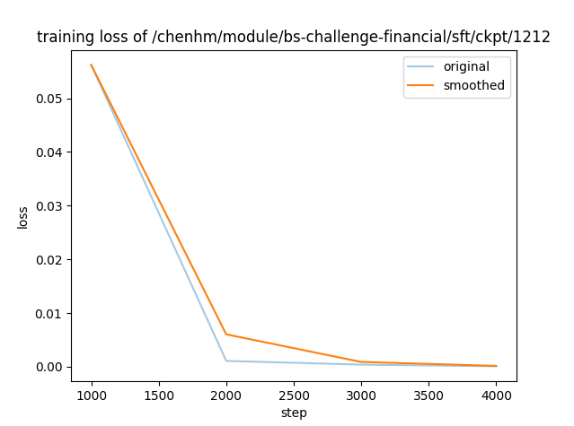
05 模 型 微 调
LORA微调参数
epoch: 4
learning_rate: 5e-5
batch_size: 1
gradient_accumulation_steps: 4
lora rank: 8
alpha: 16

Slide 15
06 总 结 展 望
创新
agent框架的改写，使之能确定特定任务的流程，并准确地调用工具
agent lora的peft训练，通过构造数据提升泛化能力
通过agent构造sql生成的思维链，提升最后预测的精度
agent异常重试
总结
公司名识别的训练需要更多的训练数据
思维链能提升SQL生成的能力
通义金融-14B-Chat具有很强的文本处理能力以及agent能力
agent框架适合较为复杂的任务。能多次利用大语言模型的能力（NER、分类、生成），并能调用外部工具进行更复杂的处理。
展望
agent扩展: 通过agent调用接入指标中心，获得更多更准确的数据。
多agent: 通过单一入口agent调度，完成专家agent回答或多agent协同完成更为复杂的任务。

Slide 16

欢迎提问！

